Slide 1
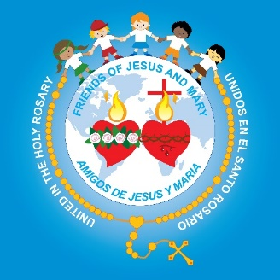
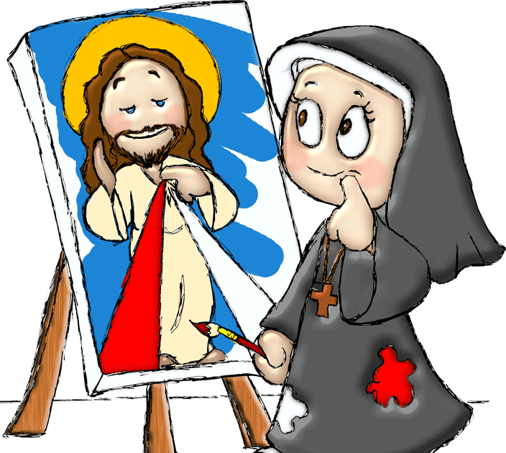
Ministerio de Amigos de Jesús y María
II Domingo de Pascua
Fiesta de la Divina Misericordia Domingo 24 de Abril 2022

Slide 2
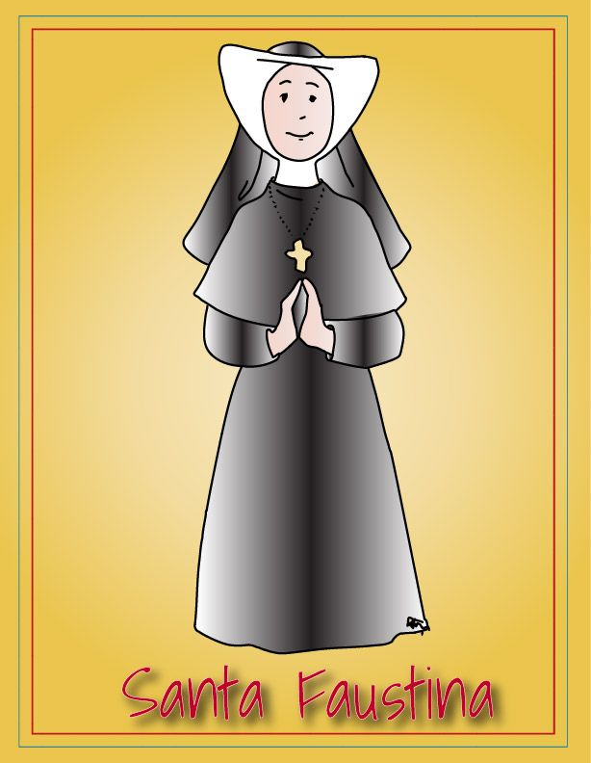
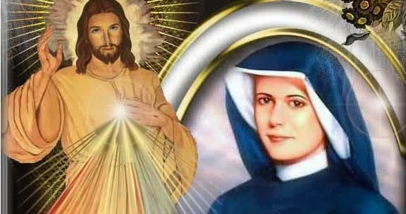
Segundo Domingo de Pascua
Domingo de la Divina Misericordia
- Santa Faustina nació en Polonia en 1.905
- A sus 7 años escucha por primera vez la voz de Dios que la invitaba a una vida más perfecta
- A sus 15 años comienza a trabajar como empleada doméstica y siente fuertemente el llamado a la vocación religiosa, pero sus padres se niegan.
- A pesar de todo, unos años más tarde, Faustina dejó a su familia y se hizo religiosa.

Slide 3
Segundo Domingo de Pascua
Domingo de la Divina Misericordia

Slide 4
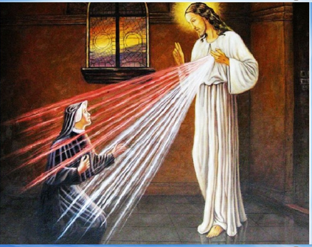
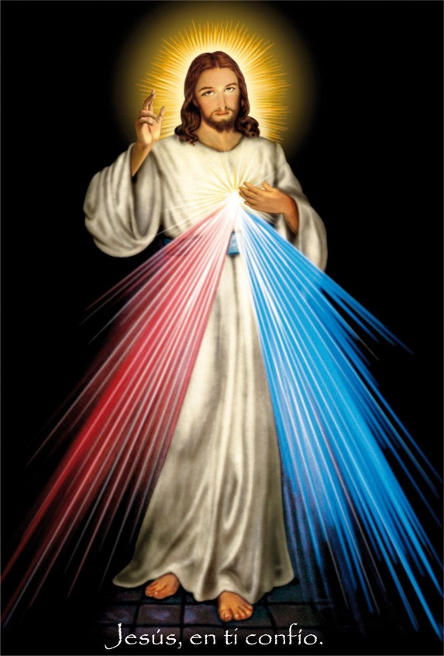
Domingo de la Divina Misericordia
-Jesús, se le presentó a Sor Faustina y le dijo que a las tres de la tarde, es la hora de la gran misericordia…a esa hora murió Jesús.
-De su corazón salieron dos rayos: uno rojo y uno blanco; simbolizando el Sangre y agua que brotaron de su costado
-Jesús le dijo a Sor Faustina: Hija mía, pinta un cuadro de acuerdo a lo que ves y coloca: “JESUS EN TI CONFIO”. Jesús prometió grandes bendiciones para quien tenga esta imagen y la venere.

Slide 5
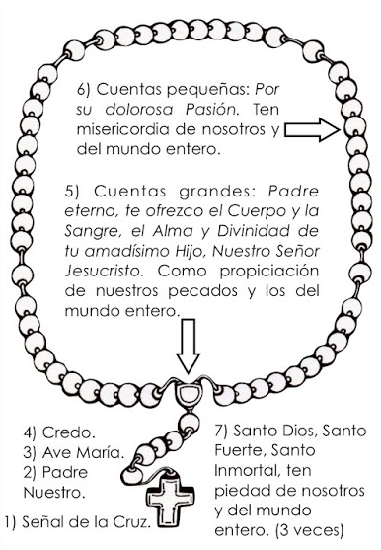
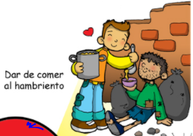
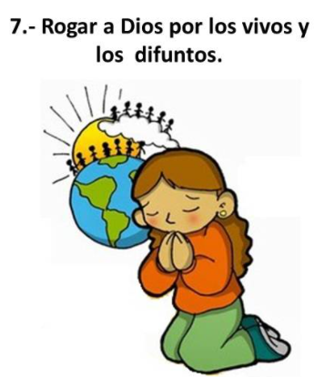
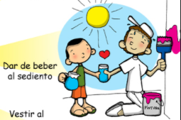
Coronilla y Fiesta de la Divina Misericordia
-Jesús, también le pidió que se rezara a las 3 de la tarde la Coronilla de la Divina Misericordia y que el 2do Domingo de Pascua se haga una GRAN FIESTA. La Fiesta de la Divina Misericordia.
En esta fiesta celebramos el Amor y la Misericordia que Jesús nos tiene y es una invitación a compartir su misericordia con los demás, especialmente con los que más nos necesitan.

Slide 6
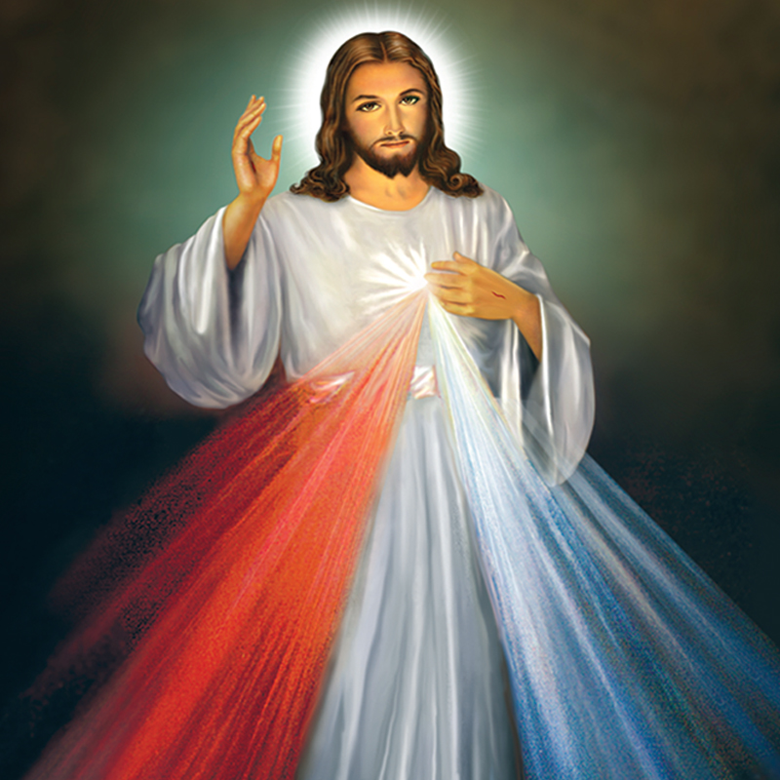
Expiraste, Jesús, pero la fuente de vida brotó para las almas y el mar de misericordia se abrió para el mundo entero. Oh fuente de vida, insondable Misericordia Divina, abarca al mundo entero y derrámate sobre nosotros (Diario, 1319).
Oh Sangre y Agua que brotaste del Corazón de Jesús, como una Fuente de Misericordia para nosotros, en Ti confío

Slide 7
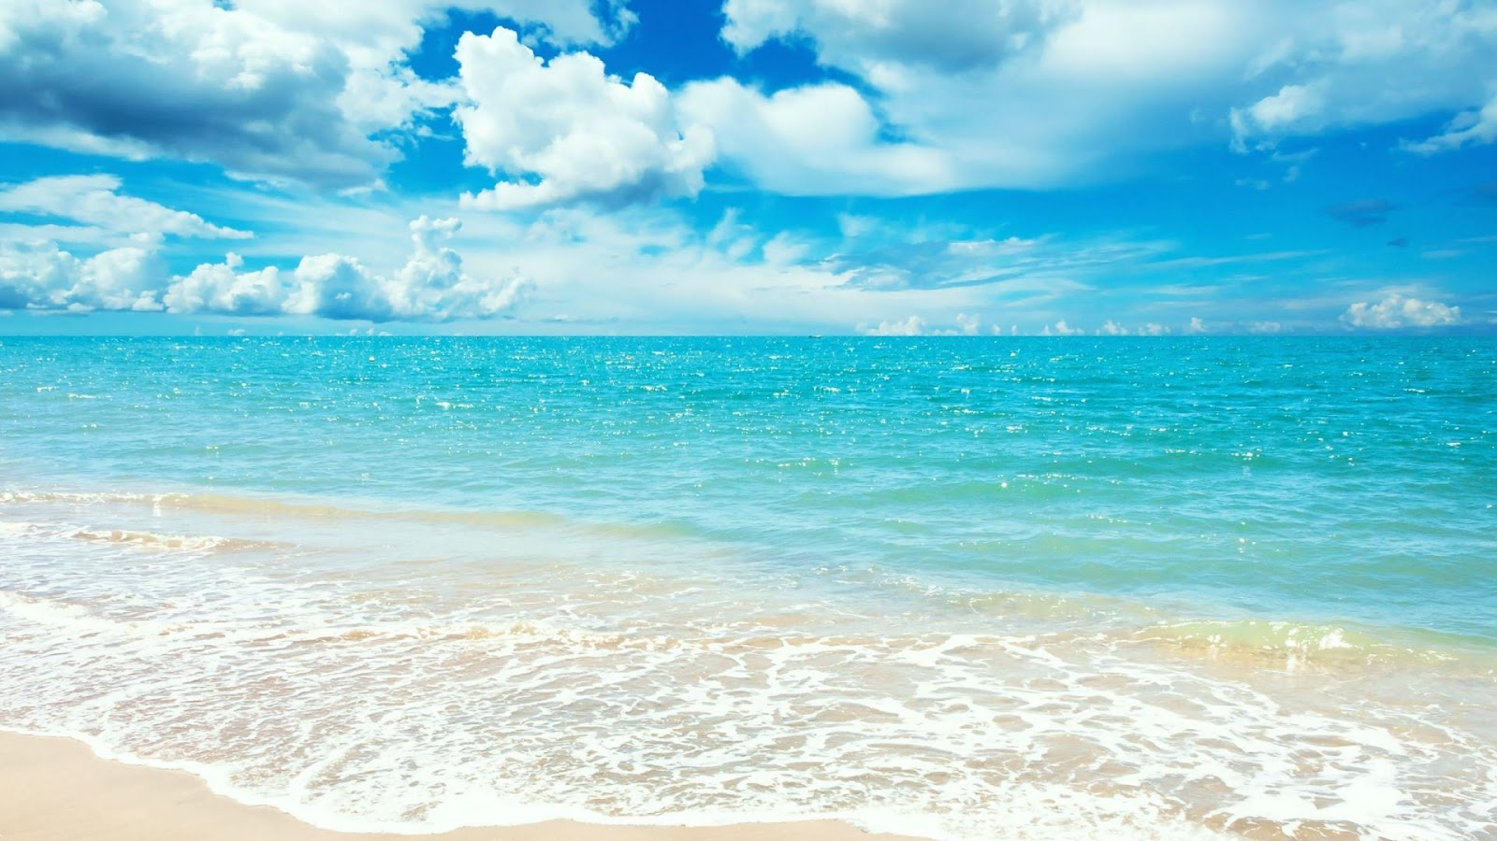
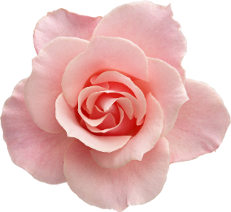
PADRENUESTRO
AVE MARIA

Slide 8
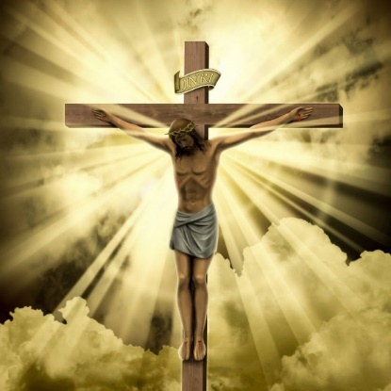
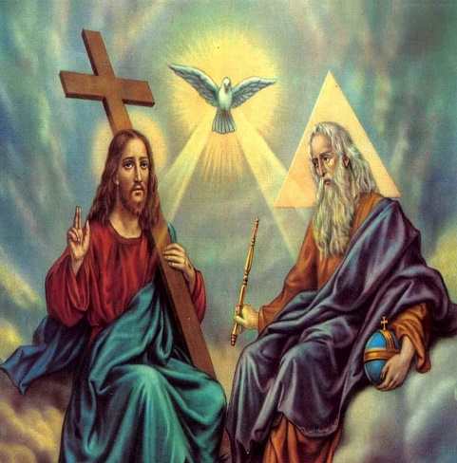
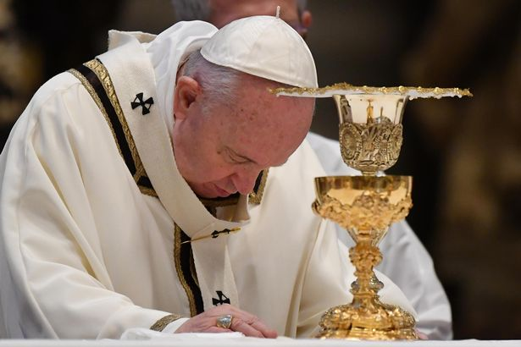
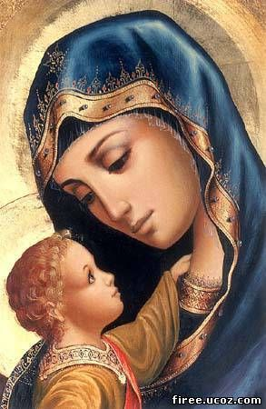
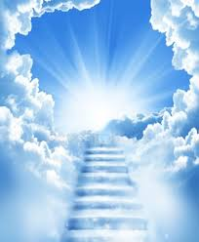
El Credo
Creo en Dios, Padre todopoderoso, Creador del cielo y de la tierra.
Creo en Jesucristo, su único Hijo, nuestro Señor, que fue concebido por obra y gracia del Espíritu Santo, nació de santa María Virgen, padeció bajo el poder de Poncio Pilato, fue crucificado,
muerto y sepultado, descendió a los infiernos, al tercer día resucitó de entre los muertos, subió a los cielos y está sentado a la derecha de
Dios, Padre todopoderoso. Desde allí ha
de venir a juzgar a vivos y muertos.
Creo en el Espíritu Santo, la santa Iglesia católica, la comunión de los santos, el perdón de los pecados, la resurrección de la carne y la vida eterna.
Amén.

Slide 9
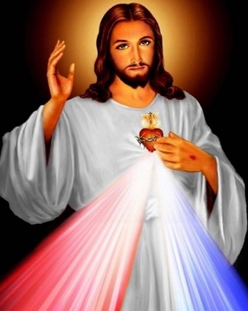
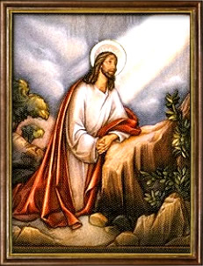
Padre eterno, yo te ofrezco el Cuerpo, la Sangre, el Alma y la Divinidad de tu Amadísimo Hijo, Nuestro Señor Jesucristo,
R.- Como propiciación de nuestros pecados y los del mundo entero
Por su dolorosa Pasión
R. Ten misericordia de nosotros y del mundo entero

Slide 10
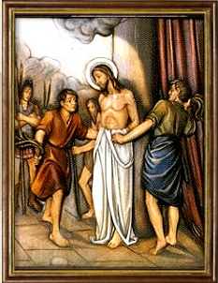
Padre eterno, yo te ofrezco el Cuerpo, la Sangre, el Alma y la Divinidad de tu Amadísimo Hijo, Nuestro Señor Jesucristo,
R.- Como propiciación de nuestros pecados y los del mundo entero
Por su dolorosa Pasión
R. Ten misericordia de nosotros y del mundo entero

Slide 11
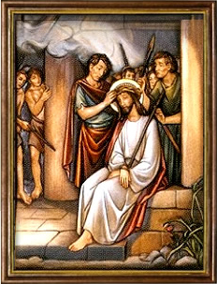
Padre eterno, yo te ofrezco el Cuerpo, la Sangre, el Alma y la Divinidad de tu Amadísimo Hijo, Nuestro Señor Jesucristo,
R.- Como propiciación de nuestros pecados y los del mundo entero
Por su dolorosa Pasión
R. Ten misericordia de nosotros y del mundo entero

Slide 12
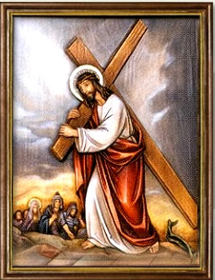
Padre eterno, yo te ofrezco el Cuerpo, la Sangre, el Alma y la Divinidad de tu Amadísimo Hijo, Nuestro Señor Jesucristo,
R.- Como propiciación de nuestros pecados y los del mundo entero
Por su dolorosa Pasión
R. Ten misericordia de nosotros y del mundo entero

Slide 13
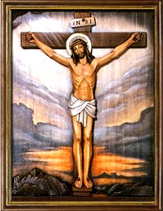
Padre eterno, yo te ofrezco el Cuerpo, la Sangre, el Alma y la Divinidad de tu Amadísimo Hijo, Nuestro Señor Jesucristo,
R.- Como propiciación de nuestros pecados y los del mundo entero
Por su dolorosa Pasión
R. Ten misericordia de nosotros y del mundo entero

Slide 15
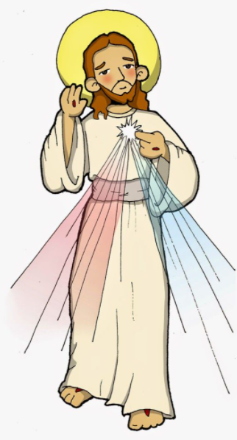
¡Oh, Jesús Misericordioso! Tu Bondad es infinita y los tesoros de Tu Gracia son inagotables. Me abandono a Tu Misericordia que sobrepasa todas Tus obras. Me consagro enteramente a Ti para vivir bajo los rayos de Tu Gracia y de Tu amor que brotaron de Tu Corazón traspasado en la Cruz. Quiero dar a conocer Tu Misericordia, por medio de las obras de misericordia corporales y espirituales, especialmente con los pecadores, consolando y asistiendo a los pobres afligidos y enfermos. Más, Tú me protegerás como cosa tuya, pues todo lo temo de mi debilidad y todo lo espero de Tu Misericordia. Que toda la humanidad comprenda el abismo insondable de Tu Misericordia, a fin de que poniendo toda su esperanza en ella pueda ensalzarla por toda la Eternidad. Amén.

Slide 16
Video Opcional
Divina Misericordia

